Slide 1
Déplacements et accessibilités dans la ville: modèle AccesSim
ED - Géographie (Paris)
Florent Le Néchet – Matthieu Delage Thomas Louail – Hélène Mathian

Slide 2
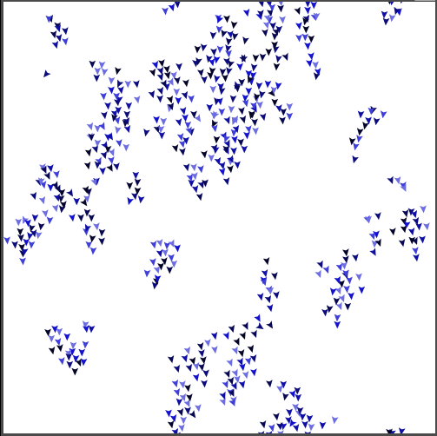
Netlogo
Logiciel gratuit
SMA et automates cellulaires
Programmation « simple »
Bibliothèque de modèles classiques
Modèle « Flocking »
Notes:
Équité / Inégalité

Slide 3
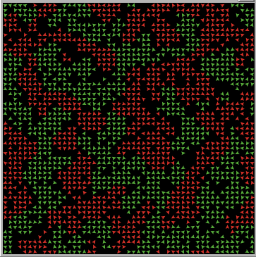
Netlogo
Tortues
Patches
Monde
Wilensky, U. (1999). NetLogo. http://ccl.northwestern.edu/netlogo. Center for Connected Learning and Computer Based Modeling. Northwestern University, Evanston, IL.
Modèle « Segregation »
Notes:
Équité / Inégalité

Slide 4
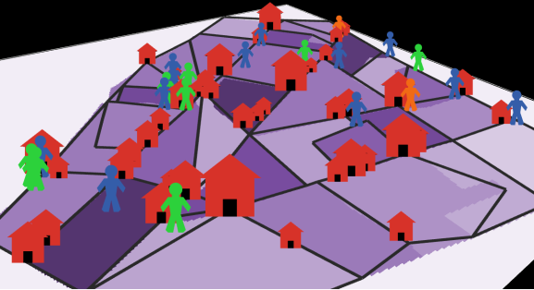
AccesSim
Un projet pédagogique et interactif
Déplacement d’individus dans la ville
Interdépendance des échelles géographiques
Accessibilité des territoires
Notes:
Équité / Inégalité

Slide 5
Plan
Echelles
Hypothèses comportementales
Accessibilité
Interactivité
Quelques observations

Slide 6

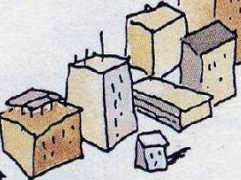
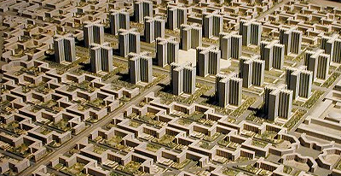
Echelles géographiques
Des individus (micro)
Des quartiers (méso)
Une ville (macro)

Slide 7
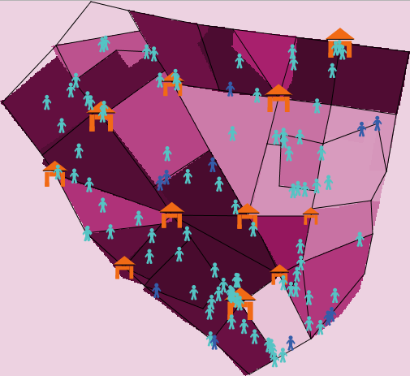





Agents
Des commerces
Des individus
Des quartiers
Un réseau

Slide 8
Règles de comportement
Les individus parcourent le réseau
Les individus consomment un service
Les individus ont un temps limité
Les individus ont un caractère
Les quartiers sont indépendant du réseau
Les quartiers ont une mémoire
Les quartiers ont un ressenti

Slide 9
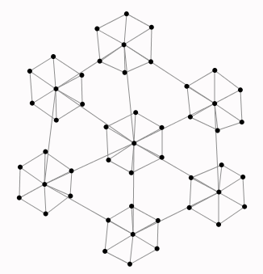
Règles de comportement (2)
Les commerces sont localisés sur le réseau
Les commerces proposent un service
Les commerces gèrent des stocks
Les commerces ont des échéances
Les réseaux sont fixes et de capacité infinie

Slide 10
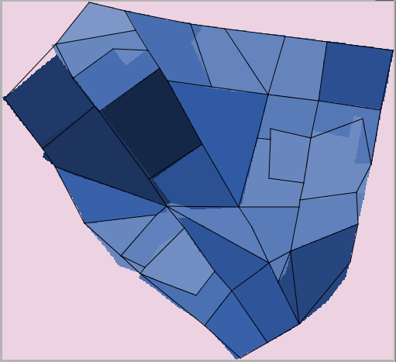
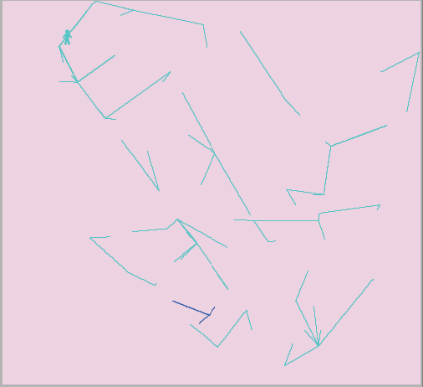
Comportement des individus
Naissance au pro-rata des densités
Parcours du réseau: Nœud? Boulangerie?
Si temps dépassé, rentrer à la maison.
= EXPLORATEURS
= SUIVEURS

Slide 11

Comportements des quartiers
Intelligence collective
Gestion par « tableau noir »
Satisfaction du quartier
Liste chemins parcourus:
- Node 1 Node 4 Node 9…
- Node 4 Node 8 Node 12…
Note attribuée à chaque chemin

Slide 12
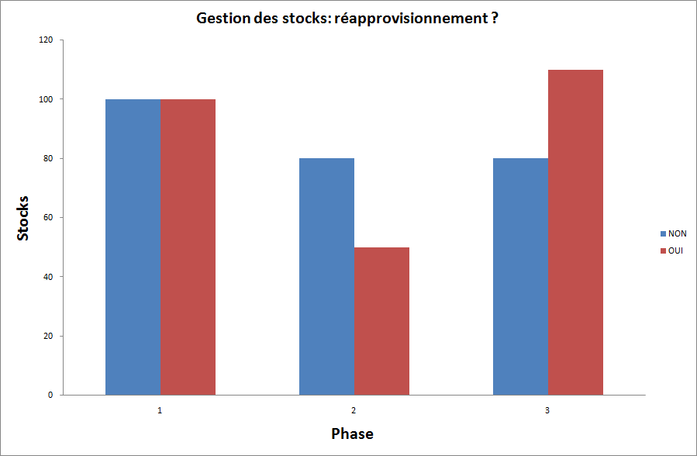
Comportements des commerces
Stocks actualisés tous les ΔT
« Loyer » a payer (ventes), sinon fermeture
Optimisation des stocks:

Slide 13
Emergence de l’accessibilité au niveau méso et macro
Chaque agent à des règles de fonctionnement « locales » (à sa propre échelle) très simples
Un équilibre global émerge, en partie dû aux paramètres initiaux, en partie dû au déroulement « aléatoire » de la simulation
On calcule l’accessibilité de chaque quartier et l’accessibilité globale au services dans la ville

Slide 14
Formalisation: calcul de l’accessibilité
S_{i,k} = Satisfaction de l’individu i, appartenant au quartier k
S_{i,k} = (%appetit) * (1 / dist)
S_{k} = moyenne_{(i)}(S_{i,k}) = Satisfaction du quartier k -> « CARTE DU BONHEUR »
S = moyenne_{(k)}(S_{k}) = Satisfaction globale

Slide 15
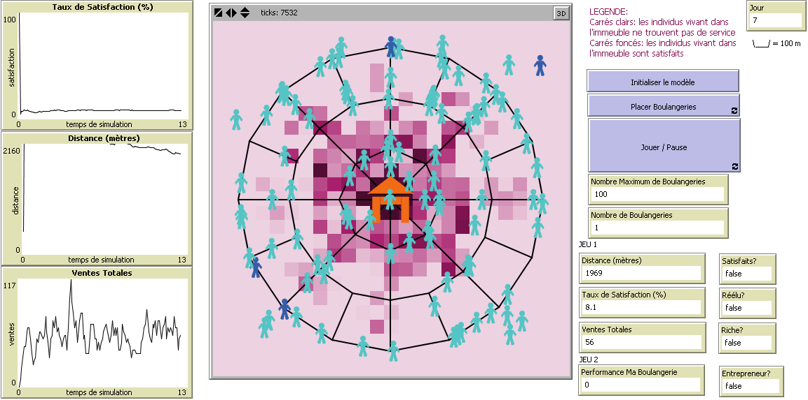
« Sorties » du modèle
Scores pour le joueur
Cartographie en temps réel
Emergence de territoire exclus
Equité / Efficacité

Slide 16
Interactivité
Jeu 1: maire de la ville
- carte de densité, réseau
- choix emplacement des boulangeries
- différents points de vue confrontés
EQUITE ? ACCESSIBILITE ? EFFICACITE?
Jeu 2: le jeu du boulanger
- ville déjà « installée »
- choix localisation de « mon » commerce
- performance relative
CONCURRENCE ? AIRE DE CHALANDISE ? PERFORMANCE ?

Slide 17
Un petit laboratoire urbain
Nombreux paramètres dans le modèle
Flexibilité dans les spécifications:
- emplois dans une aire urbaine
- service public dans un bassin de vie
- commerces de proximité
- sécurité dans un édifice public

Slide 18
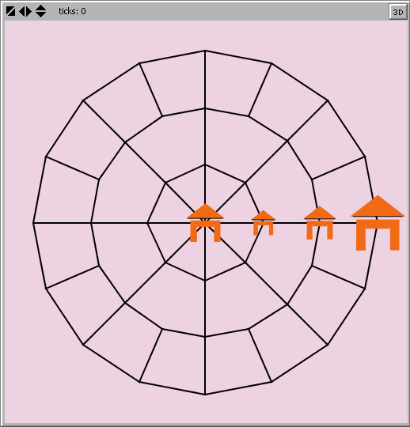
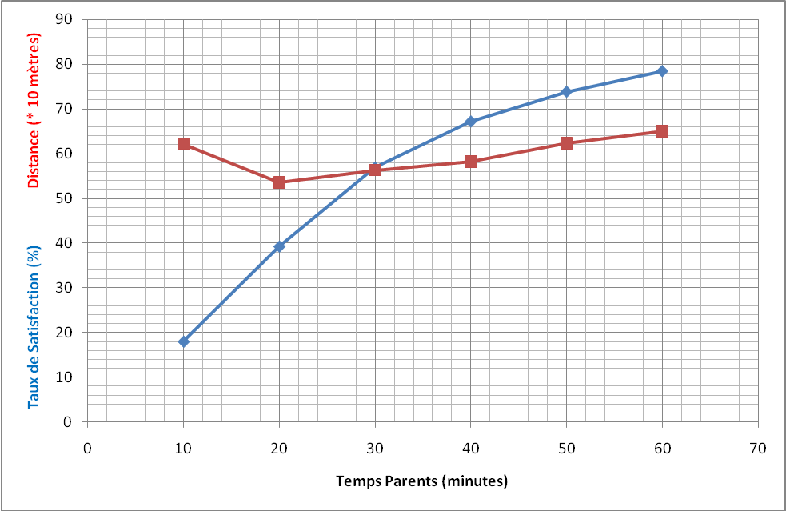
Un petit laboratoire urbain
Accessibilité des nœuds
(distribution uniforme)
Sensibilité au
« Temps Parents »

Slide 19

Perspectives d’utilisation:
Validation : analyse de sensibilité du modèle par rapport aux différents paramètres.
Modélisation déplacements domicile-travail
dans des villes monocentriques / polycentriques.

